Slide 1
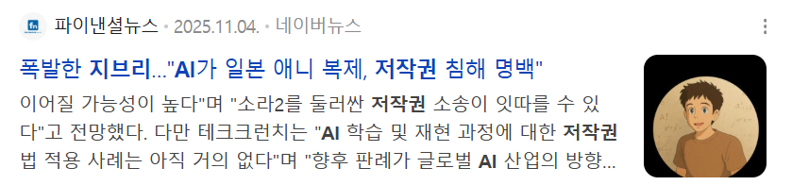
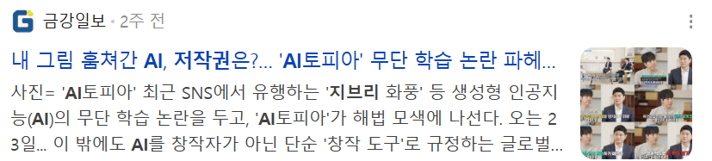
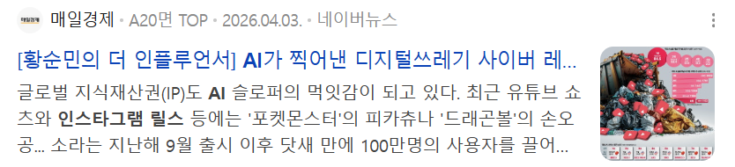
AI COPYRIGHT OPINION
AI빅데이터 전공 20221389 장우혁
AI 저작권 여론 분석
소셜 데이터 기반 토픽 모델링과 감성 분석을 통한 정책 제언
WORD CLOUD
K-MEANS
LDA
BERTopic
Sentiment
발표의 초점
AI 저작권 여론은 ‘찬반’보다 ‘어떤 사용 맥락에서 갈등이 발생하는가’가 핵심이다.
A
01
01

Slide 2
목차
1. 연구 가설
2. 분석 설계
3. 데이터 수집 및 전처리
- 웹 크롤링, 데이터 축소, 형태소 분석, 불용어 제거
4. 데이터 시각화
- WordCloud
5. 군집 분류
- K-MEANS
6. 토픽 모델링
- LDA, BERTopic
7. 감성분석
8. 시계열 분석
9. 결론

Slide 3
01. 연구 가설
KEY MESSAGE
연구 가설 : AI 저작권에 관한 여론은 부정적일 것이다.
지브리 감성 이미지 변환의 시대부터 현재 Instagram 양산형 AI 릴스와 Youtube 양산형 AI Shorts 까지.
무분별한 AI의 사용으로 인해 여론은 부정적 흐름을 보일 것이라고 예상함.
1. 전체 흐름
시간이 지날수록 약한 부정 방향은 관찰되지만, 모든 여론이 일괄적으로 악화됐다고 보기는 어려울 것이다.
2. 갈등의 위치
부정 여론은 AI 일반론보다 소송, 학습 데이터, 디즈니·영상 저작, 트레이싱 토픽에서 강하다.
3. 정책 함의
금지보다 출처표시, 학습데이터 투명성, 플랫폼 책임, 보상형 라이선스 설계가 핵심이다.
02

Slide 4
02. 분석 설계
METHOD ROADMAP
분석은 ‘수집-전처리-시각화-군집분석-감성분석-제언’으로 연결됨
각 산출물은 다음 단계의 입력이 되며, 최종적으로 갈등 원인과 정책 대안을 도출함.
Crawling
Preprocess
Visualization
Cluster Analysis
Sentiment
Policy
네이버 블로그-카페 크롤링
정제·형태소
분석
WordCloud /
Bi-gram
K-Means / LDA / BERTopic
Knu 감성사전 /
시계열 분석
정책 제언
데이터 수집 기간
블로그 : 52830건
카페 : 23156건
총 75986건
2025/03/26 ~ 2026/05/14
지브리 사진 변환 유행의 시작부터 오늘날까지
03

Slide 5
03. 데이터 수집 및 전처리
CRAWLING
데이터 수집
데이터 수집과정의 시행착오와 최종 선택임.
초기 계획
한계
검색 쿼리를 ‘AI 이용’ 으로 하여
AI로 생성한 컨텐츠들에 대해
여론 분석을 하고자 함.
현재 AI가 이미 사람들의 일상에 녹아든 상태로 노이즈 데이터가 많아 분석에 어려움을 겪음.
‘지브리’, ‘인스타그램’, ‘유투브’ 중심의 단어가 많음을 느끼고 쿼리를 변경하기로 함.
최종 선택
여론이 AI가 생성한 컨텐츠에 저작권 여부에 대한 여론의 반응, AI 저작권 침해 사례와 소송 사례 여론 반응을 분석하기 위해 ‘AI 저작권’ 으로 셀레니움을 통한 데이터 수집 결정.
04

Slide 6
03. 데이터 수집 및 전처리
TOKENIZATION
데이터 정제 : 형태소 분석
형태소 분석 계획과 시행착오 그리고 최종 선택 과정이다.
초기 계획
한계
정확도가 높은 바른 Api 사용으로
분석 속도보다 정확도에 집중.
바른 API 유료화와 더불어
데이터 수가 많아 월간 분석 한도에 막힘.
데이터를 분할하여 계정을 바꿔가며
형태소 분석을 해보려고 시도.
최종 선택
정확도, 속도, 신조어파악, 사용성 등의 조건에서 정확도를 제외하고는 Kiwi 형태소 분석기가
바른 형태소 분석기보다 실용적인 측면에서 효율적이기에 Kiwi 형태소 분석기를 채택하였음.
05

Slide 7
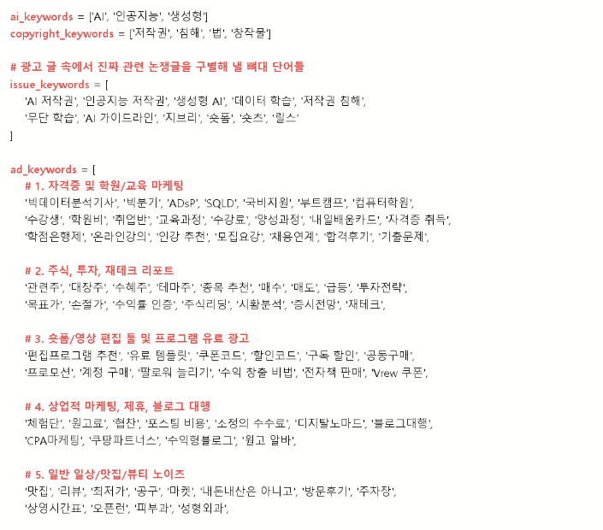
03. 데이터 수집 및 전처리
FILTERING
데이터 정제 : 데이터 축소
데이터 축소, 형태소 분석, 불용어 제거를 통해 데이터를 정제.
유의미한 데이터 삭제 방지
삭제 방지 keywords와의 교집합 검증으로 유의미한 데이터 삭제를 방지함
노이즈 데이터 삭제
문서를 직접 뜯어보며 주제와 연관성이 떨어지는 데이터들을 제거
유의미한 데이터 축소
총 75986건 - > 28879 건으로 유의미한 데이터 축소를 진행하였다.
06

Slide 8
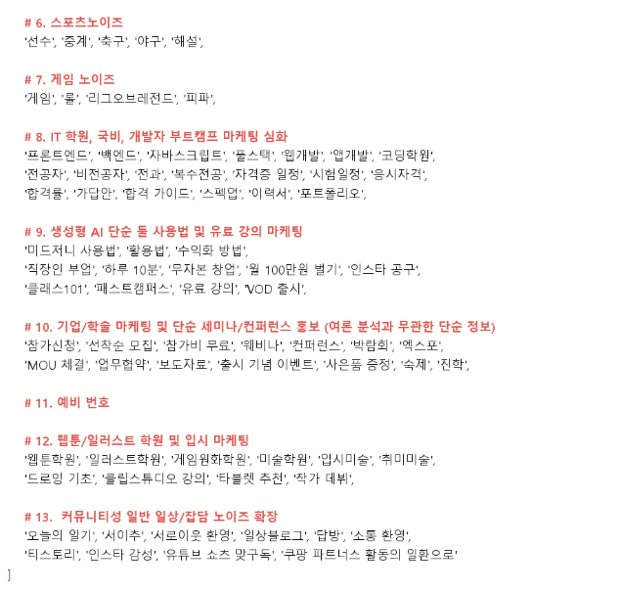
03. 데이터 수집 및 전처리
FILTERING
데이터 정제 : 데이터 축소
데이터 축소, 형태소 분석, 불용어 제거를 통해 데이터를 정제.
유의미한 데이터 삭제 방지
삭제 방지 keywords와의 교집합 검증으로 유의미한 데이터 삭제를 방지함
노이즈 데이터 삭제
문서를 직접 뜯어보며 주제와 연관성이 떨어지는 데이터들을 제거
유의미한 데이터 축소
총 75986건 - > 28879 건으로 유의미한 데이터 축소를 진행하였다.
07

Slide 9
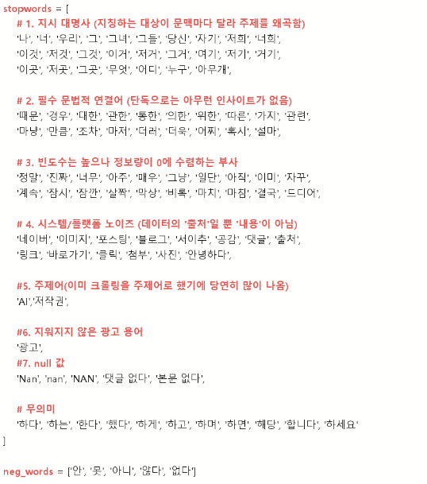
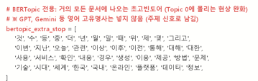
03. 데이터 수집 및 전처리
FILTERING
데이터 정제 : 불용어 제거
데이터 축소, 형태소 분석, 불용어 제거를 통해 데이터를 정제.
조건에 해당하는 불용어들을 제거,
추후에 감성분석을 위해 최소화함.
08

Slide 10
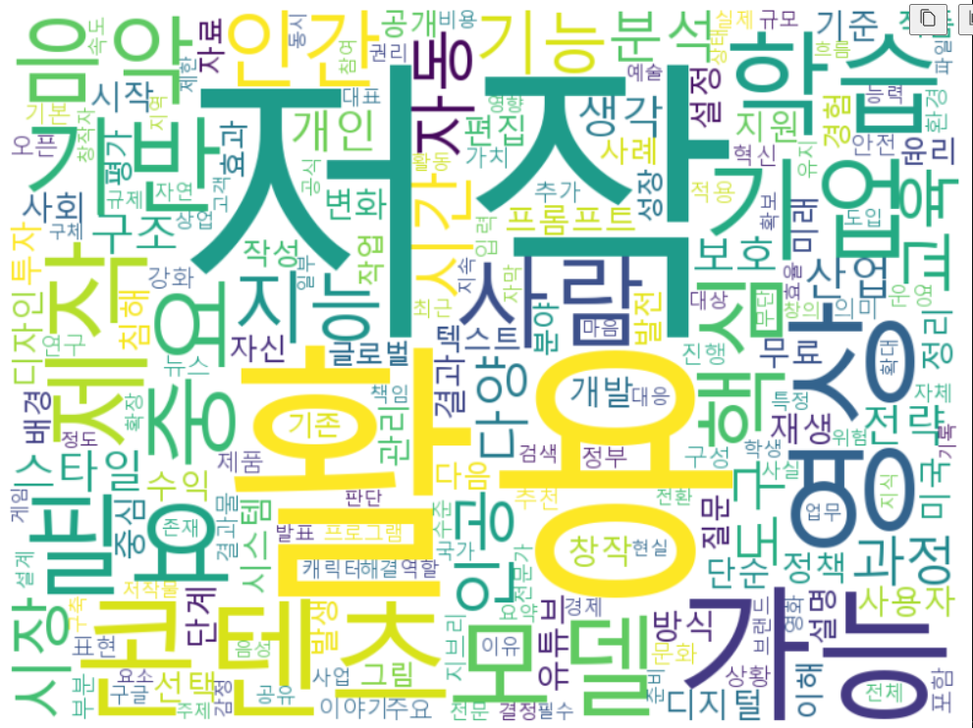
04. 데이터 시각화
WORD CLOUD
워드클라우드는 대중 담론의 중심 단어를 보여줌.
명사 워드클라우드와 Bi-Gram을 통한 시각화로 단어 빈도수와 전체 흐름을 파악함.
법 관련 단어
저작, 정책, 권리, 윤리, 창작자 등
AI 관련 단어
모델, 프롬프트, 제작, 활용, 학습 등
컨텐츠 관련 단어
콘텐츠, 음악, 영상, 디자인 등
09

Slide 11
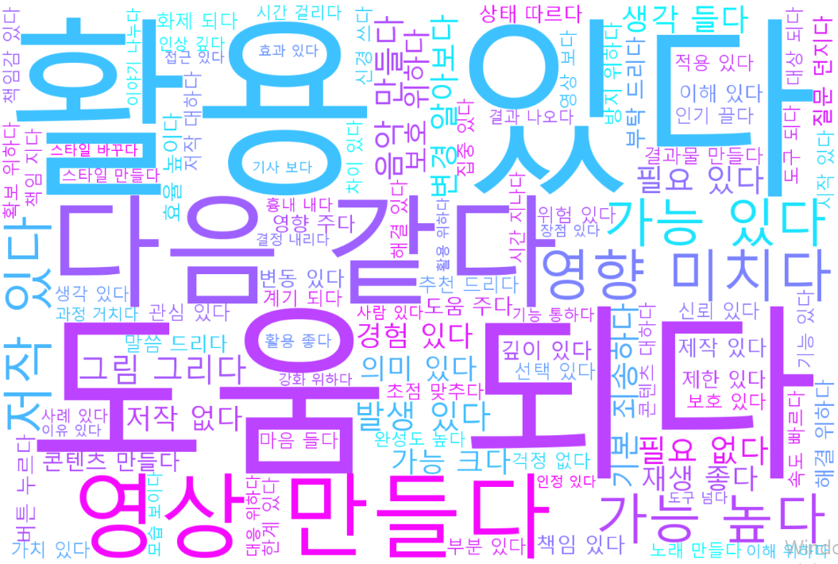
04. 데이터 시각화
WORD CLOUD
워드클라우드는 대중 담론의 중심 단어를 보여줌.
명사 워드클라우드와 Bi-Gram을 통한 시각화로 단어 빈도수와 전체 흐름을 파악함.
법 관련 단어 조합
보호 위하다, 책임 있다, 보호 있다, 저작 대하다, 책임감 있다 등
AI 관련 단어 조합
활용 있다, 도움 되다, 질문 던지다, 콘텐츠 대하다 등
컨텐츠 관련 단어 조합
영상 만들다, 음악 만들다, 스타일 만들다 등
10

Slide 12
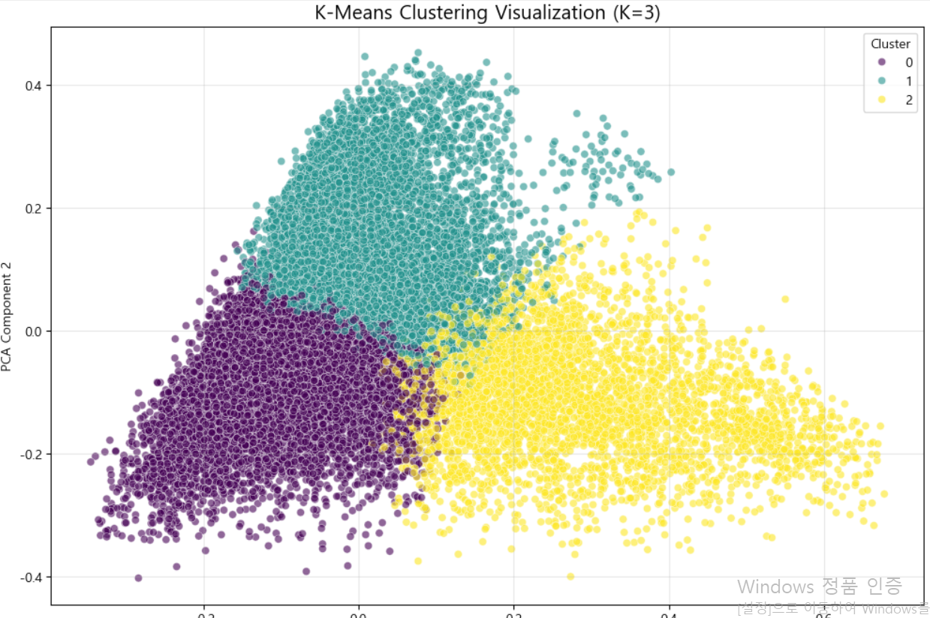
05. 군집 분류
K-MEANS
K-Means는 이러한 담론이 몇 개의 큰 결로 나뉘는지 보여줌.
Elbow Method, Silhouette Analysis, CH Index 와 LDA 응집도, 혼란도 검증. 이후 하이퍼파라미터 값 수정을 통한 직접검증 또한 수행하여 군집 선정.
수리적 통계치 확인
오차제곱합에 따른 계수들을 확인하여 군집 선정.
하이퍼 파라미터 수정
토픽 수 후보들을 직접 실행해보며 하이퍼 파라미터 수정
LDA 응집도, 혼란도 확인
LDA 응집도, 혼란도 확인 후 최종 군집 선정.
11

Slide 13
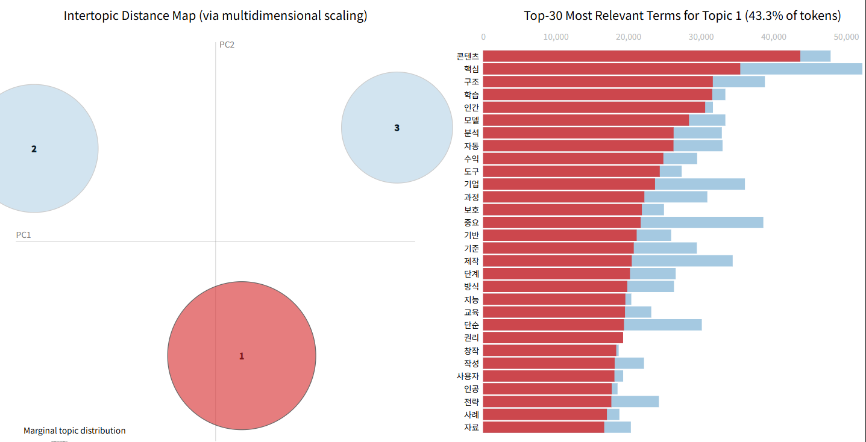
06. 토픽 모델링
LDA
LDA는 사전적 주제 구조를 확인하는 중간 검증 단계임.
확률적 토픽 모델을 통해 문서 내 단어 조합이 어떤 주제로 묶이는지 확인함.
Topic 1 : AI 생성 콘텐츠로 인한 수익창출과 저작권 보호에 관한 담론
KeyWord :
콘텐츠, 학습, 모델, 분석, 수익, 보호, 제작, 창작
15

Slide 14
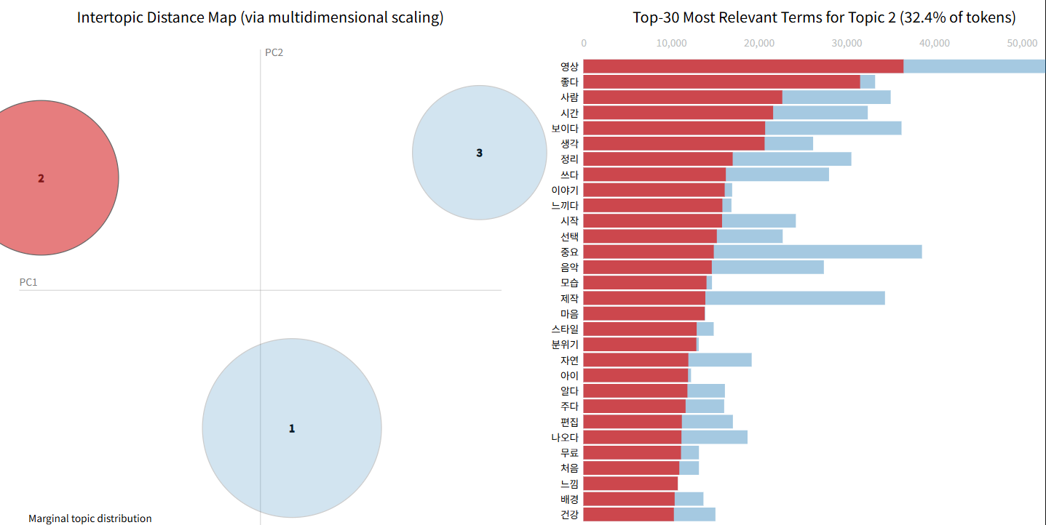
06. 토픽 모델링
LDA
LDA는 사전적 주제 구조를 확인하는 중간 검증 단계임.
확률적 토픽 모델을 통해 문서 내 단어 조합이 어떤 주제로 묶이는지 확인함.
Topic 2 : AI 생성 콘텐츠에 대한 여론의 평가가 담긴 담론
KeyWord :
영상, 좋다, 음악, 제작, 스타일, 편집, 무료, 느낌
13

Slide 15
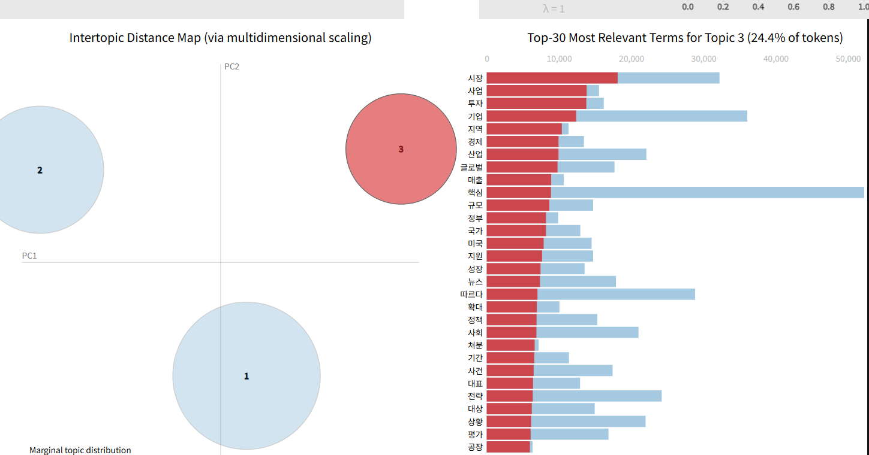
06. 토픽 모델링
LDA
LDA는 사전적 주제 구조를 확인하는 중간 검증 단계임.
LDA 결과로는 세부 담론이 어떤식으로 구성되어있는지 명확하게 파악하기 힘듬.
Topic 3 : 기업과 시장, 사회전반적인 경제흐름에 대한 담론 (노이즈일 수 있음)
KeyWord :
기업, 시장, 산업,
정부, 매출, 규모, 경제, 정책,
LDA만으로는
세부 담론을
파악하기 힘듦,
BERTopic으로
세부 담론 확인.
12

Slide 16
06. 토픽 모델링
BERTOPIC TOPICS
토픽은 대중 확산, 권리 갈등, 산업 주변 담론으로 나뉨.
각 토픽은 단순 키워드가 아니라 ‘어떤 사회적 질문을 담는가’로 해석해야 한다.
BERTopic 토픽별 의미 해석
T0
이미지·음악 생성 저작권
대중적 AI 창작 경험이 모이는 중심 담론
T10
저작·소송·법원·학습
법적 분쟁과 학습데이터 정당성의 핵심 갈등
T1
학습 데이터·기술 활용
AI 기술 수용과 데이터 활용 조건에 대한 논의
T11
이미지 생성 트렌드
특정 이미지 생성 서비스·유행 담론
T2
교육·학생·학습 활용
학업 윤리와 AI 활용 가이드라인 이슈
T12
게임·기업·콘텐츠 기술
게임 콘텐츠와 기업 기술 적용 논의
T3
기기·플랫폼 기능
제품 기능 소개성 콘텐츠가 섞인 주변 담론
T13
로봇·인공지능 기술
AI 기술 일반론과 자동화 담론
T4
영상 편집·제작
AI 제작 도구의 생산성 기대가 큰 활용 담론
T14
파일·저장·첨부
데이터 내 잔여 노이즈 또는 사용법성 문서
T5
시장·투자·기업 가격
산업 성장과 투자 관점의 경제 담론
T15
스포츠·경기·시즌
검색 쿼리 유입 노이즈 성격의 주변 토픽
T6
미국 정책·정부
규제 방향과 정치·정책 반응 담론
T16
트레이싱·방송·유튜브
창작물 표절·트레이싱 논란과 플랫폼 영상
T7
영화·디즈니·영상 저작
IP·스타일 모방·영상 저작권 갈등
T17
공장·시장·기술·보험
산업·경제성 문맥의 주변 토픽
T8
음성·목소리·오디오
보이스 클로닝과 음원 권리 논의
T18
데이터센터·기업 투자
AI 인프라 투자와 기업 성장 담론
T9
콘텐츠·블로그·인스타그램
플랫폼형 콘텐츠 확산과 양산형 사용
‘AI 저작권’에 관한 여론을 분석 해야하기에, 분석 핵심 Topic과 분석 보조 Topic 그룹으로 구분.
분석 핵심 Topic : 0, 6, 7, 10, 16 (저작권과 법, 대기업과 소송이 직접 언급)
분석 보조 Topic : 1, 8, 9 (콘텐츠 생성에 관한 토픽, 저작권 언급 확률 다소 높음)
16

Slide 17
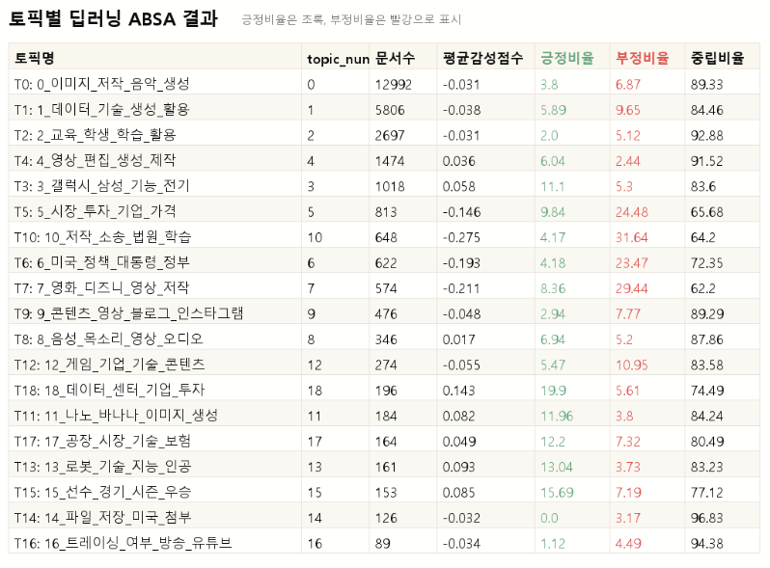
7. 감성분석
SENTIMENT ANALYSIS
감성분석은 토픽별 갈등 강도를 수치화함.
문서 단위 감성 결과를 최신 topic_num과 재결합해 토픽별 ABSA를 산출함.
분석 핵심 Topic : 0, 6, 7, 10, 16 중
Topic 0과 Topic 16은 정보 전달의 글로
감성비율이 중립적으로 희석됨.
반면에 직접적으로 소송과 법이 언급된
Topic 6, Topic 7, Topic 10은 부정비율이
긍정비율보다 명확하게 높음을 알 수 있음.
17

Slide 18
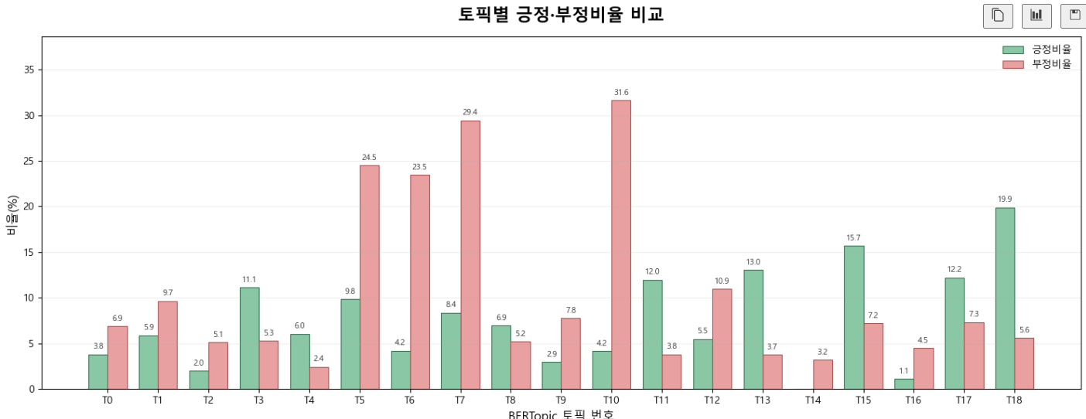
7. 감성분석
SENTIMENT ANALYSIS
감성분석은 토픽별 갈등 강도를 수치화함.
문서 단위 감성 결과를 최신 topic_num과 재결합해 토픽별 ABSA를 산출함.
18

Slide 19
7. 감성분석
SENTIMENT ANALYSIS
갈등은 ‘AI 생성을 통한 산업 성장 VS 무단학습과 저작권 침해’로 확인됨.
긍정, 부정의 성격을 띄는 문서에서 고빈도로 언급된 긍정 단어와 부정 단어를 확인하여 원인을 파악함.
데이터 기술 토픽
Topic 0, Topic 1
법적 갈등 토픽
Topic 6, Topic 7, Topic 10
콘텐츠 생성 토픽
Topic 8, Topic 16
데이터 기술 활용에 대한 토픽에서는
생성, 모델, 활용, 서비스, 산업 ,
성장
과 같은 서비스와 산업 성장 기대감에
대한 긍정 단어가 확인되며
저작, 생성, 모델, 학습, 보호
와 같이 무단학습과 저작권 침해에 대한
부정 단어가 확인됨
법적 갈등 토픽에서는
저작, 소송, 모델, 학습, 공정, 이용
과 같이 모델의 학습은 공정한 데이터
이용이라는 주장의 긍정 단어가 확인되며
저작, 소송, 학습, 침해, 무단, 사건
과 같은 모델의 무단학습은 저작권 침해라는 상반된 주장과 부정 단어가 확인됨
콘텐츠 생성 토픽에서는
생성, 활용, 수익, 클립, 제작
과 같은 콘텐츠 생성과 수익 창출에 대한 긍정 단어가 확인되며
계정, 저작, 정지, 차단, 삭제
처럼 AI를 무분별하게 사용, 계정정지와 같은 부정 단어도 확인됨.
19

Slide 20
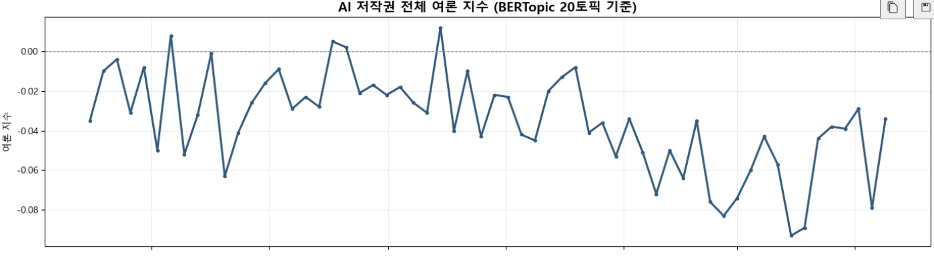
8. 시계열 분석
TIME SERIES ANALYSIS
전체 여론은 약한 부정 방향이지만, 해석은 신중해야 함
고빈도 단어 확인과 더불어, 추가적인 근거로 시계열 분석을 진행함.
해석 문장
‘시간이 갈수록 부정화’라는 큰 방향은 일부 지지되지만, 더 정확한 결론은 ‘사건성 이슈와 저작권 충돌 토픽에서 부정 정서가 반복적으로 증폭’된다는 것이다.
20

Slide 21
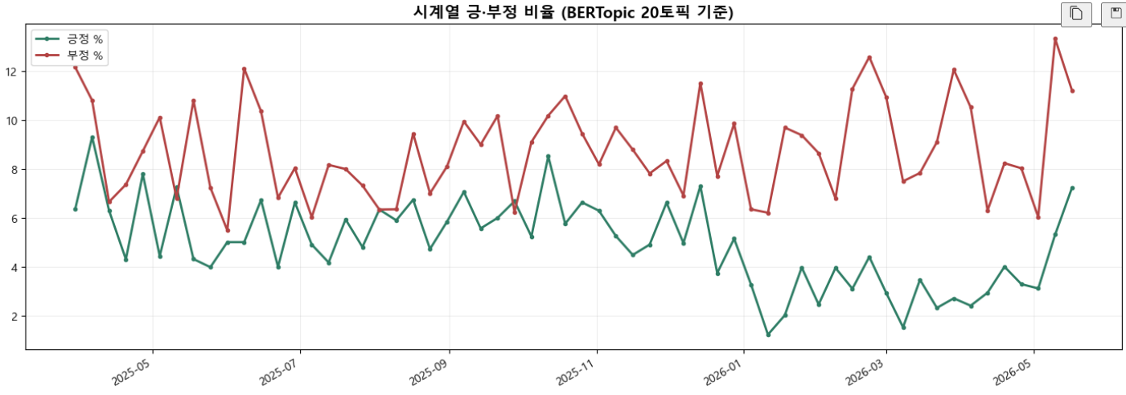
8. 시계열 분석
TIME SERIES ANALYSIS
전체 여론은 약한 부정 방향이지만, 해석은 신중해야 함
고빈도 단어 확인과 더불어, 추가적인 근거로 시계열 분석을 진행함.
해석 문장
‘시간이 갈수록 부정화’라는 큰 방향은 일부 지지되지만, 더 정확한 결론은 ‘사건성 이슈와 저작권 충돌 토픽에서 부정 정서가 반복적으로 증폭’된다는 것이다.
21

Slide 22
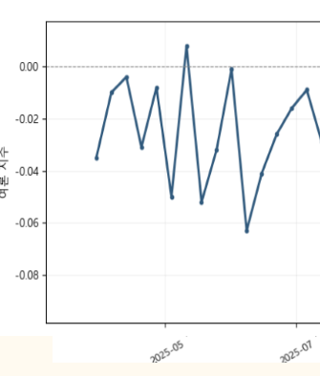
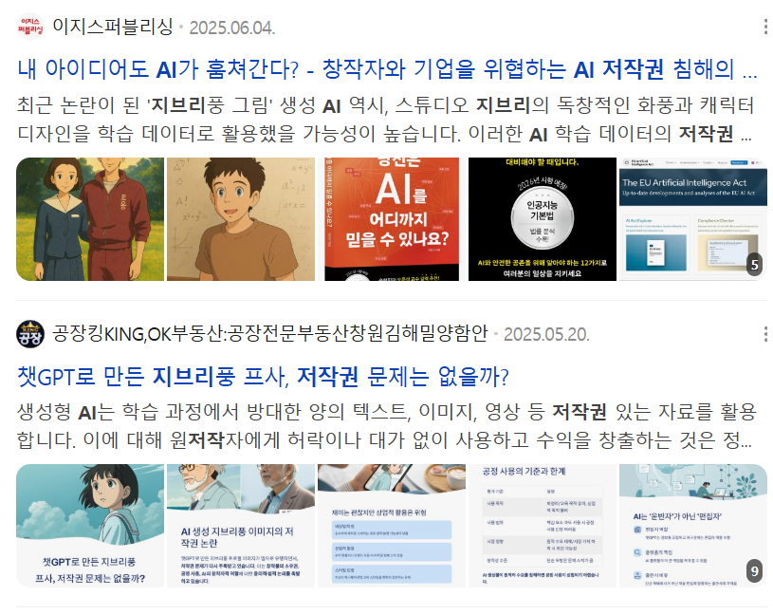
8. 시계열 분석
TIME SERIES ANALYSIS
시계열 감성지수 변동 원인 사건
감성지수에 영향을 미쳤던 큼직한 사건들에 대해 조사함.
해석 문장
2025년 5월, 지브리 사진 변환이 언론과 창작자 커뮤니티를 통해 확산하며 AI의 무단학습과 활용에 대한 경고와 더불어 할리우드 작가들과 국내 작가들의 연이은 집단 소송 등으로 인해 여론이 동요하는 모습을 보인다고 분석함.
6월, 일부 AI 기업들이 제도적 대응안을 내놓으며 점진적 완화가 이루어진다고 예측함.
22

Slide 23
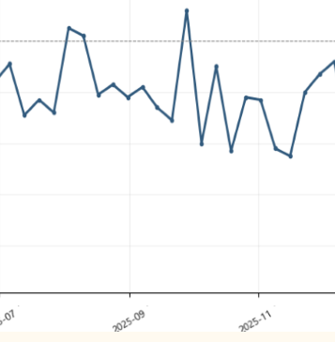
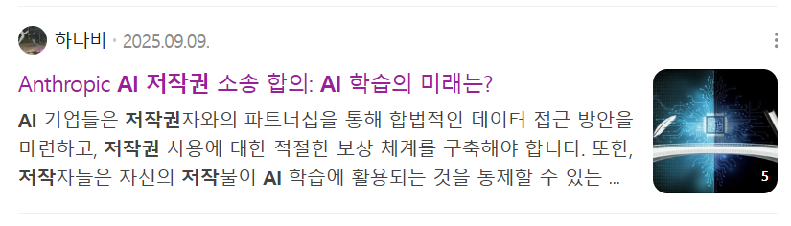
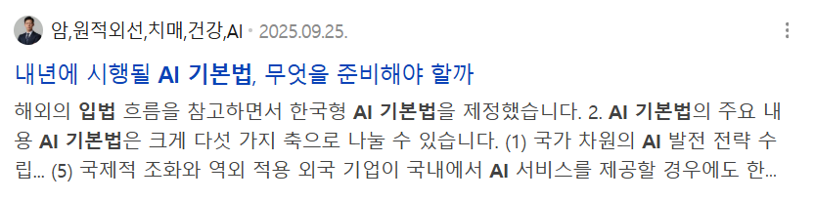
8 시계열 분석
TIME SERIES ANALYSIS
시계열 감성지수 변동 원인 사건
감성지수에 영향을 미쳤던 큼직한 사건들에 대해 조사함.
해석 문장
이후 8월, 오픈 AI기업이 무작정 무단 학습을 하는 것이 아니라 라이센스 제휴계약을 맺는 모습을 보임과 더불어 클로드 AI 회사인 앤트로픽이 작가들에게 저작권 침해 손해배상 합의를 함에 있어서 긍정비율이 비약적 상승한 것으로 분석함. 9월에는 AI 기본법 초안이 공개되고 일시적으로 긍정비율이 급상승한것으로 예측.
23

Slide 24
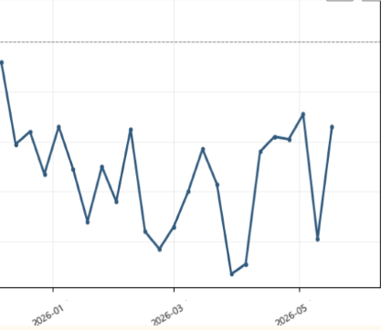
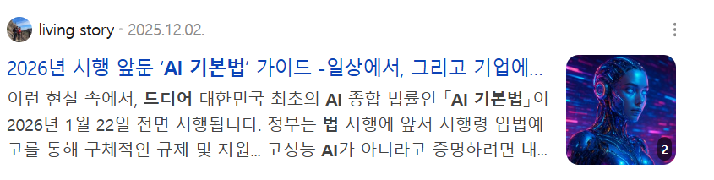
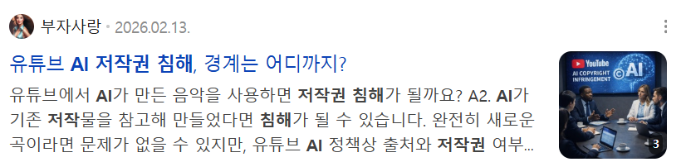
8. 시계열 분석
TIME SERIES ANALYSIS
시계열 감성지수 변동 원인 사건
감성지수에 영향을 미쳤던 큼직한 사건들에 대해 조사함.
해석 문장
이후 연말에는 생성형 AI 콘텐츠가 AI 기능 발전으로 인해 숏폼, 릴스 등으로 넓어지며 창작자 권리와 플랫폼 책임 문제가 다시 부각된 것으로 볼 수 있다. 1월에 AI 기본법 시행으로 비약적인 상승을 하였으나 이후에도 저작권 침해 논란 지속, 기업간의 소송이 이루어지며 여론이 다시 동요하는 모습을 보이는것으로 분석함.
24

Slide 25
9. 결론
INSIGHT
여론에서의 문제는 AI 활용 자체가 아니라 권리 처리 체계의 부재임.
여론의 부정성은 기술 거부가 아니라 공정성·투명성·책임성의 결핍에서 발생한다.
출처 불투명성
보상 구조 부재
학습 데이터와 생성 결과의 원천을 확인하기 어려워
권리 침해 의심이 커짐
창작자의 기여가 AI 모델 성능으로 전환돼도 수익 배분 체계가 부족
플랫폼 책임 공백
사용자 가이드 부족
양산형 콘텐츠가 확산되는 플랫폼에서 표시·검수·분쟁 대응 기준이 불명확
교육·콘텐츠 제작 현장에서 허용 범위와 표기 방식이 구체화되지 않음
결론: 시간이 지남에 따라 부정수치가 상승하는것은 지속적인 권리 처리 체계 부재 문제로 발생하는것이라고 할 수 있으며 저작권법 개선과 명확한 학습범위 명시가 필요하다고 분석함.
25

Slide 26
9. 결론
INSIGHT
전문가적 관점에서의 의견
U.S Copyright Office (USCO), CopyRight and Artificial Intelligence Part 1 : Digital Replicas
AI 디지털 복제물에 관한 내용을 다룸. 미국 저작권청은 기존의 저작권법으로는 이런 디지털 문제를 해결하기 어렵다고 본다. 이유는 AI 복제물은 전통적인 저작권 보호 대상과 완전 일치하지 않기 때문임.
그래서 새로운 연방 차원의 보호 장치가 필요하다고 제안함.
중점은 유명인 뿐만이 아닌, 일반인에게도 발생하며 보호 범위를 넓혀야 한다는 것임.
이는 토픽분석 결과에서 음성,영상,디즈니,트레이싱 관련 토픽이 부정적으로 나타난 이유를
뒷받침하는 전문가적 근거라고 볼 수 있음.
U.S Copyright Office (USCO), CopyRight and Artificial Intelligence Part 2 : Copyrightability
AI 생성물이 포함된 작품의 저작권 등록 기준을 설명한 문서이며 저작권 보호의 핵심은 인간 저작자성임. 단순 프롬프트 입력은 결과물의 표현요소의 모든 부분을 사람이 통제했다고 보기 어려움. AI 생성물에 대하여 사람이 2차 수정을 가했을 경우, 사람이 기여한 부분은 보호될 수 있음. 즉, AI 생성물 자체에는 저작권이 없으며 사람이 2차 수정한 부분에 한해서만 저작권이 인정됨.
26

Slide 27
9. 결론
INSIGHT
전문가적 관점에서의 의견
U.S Copyright Office (USCO), CopyRight and Artificial Intelligence Part 3 : Generative AI Training
모델 학습의 공정 이용은 획일적 판단이 아닌 사례별 분석이 필요하다고 주장함.
초기 사전학습과 후속 학습, RAG 등 서로 다른 사용은 별도 고려사항으로 봄.
해적판 또는 불법 접근 데이터셋임을 알고 사용한 경우 공정이용 판단에 불리하게 작용한다고 설명함.
또한 소설이나 영화, 음악과 같이 표현성이 강한 저작물은 공정이용 판단에 불리하게 작용한다고 말함.
AI 학습은 라이센스 시장에도 피해를 끼친다고 설명, 일부 분야에서는 AI 학습용 라이센스 시장이 형성되고 있음을 말함. 자발적 라이센스는 중요하지만 AI 학습에 바로 적용되기는 어렵다고 봄.
즉, 전문가의 관점에서도 AI 저작권의 갈등은 생성물보다는 학습 데이터의 적법성, 라이센스, 권리자 보상 문제에 있다고 주장.
WIPO (World Intellectual Property Organization), Getting the Innovation Ecosystem Ready for AI
AI와 IP 문제는 혁신과 권리 보호의 균형 문제임.
대량의 학습 데이터에는 저작권 보호 저작물이 포함될 수 있음.
정책 목표는 AI 금지가 아니라 데이터 접근과 권리 보호의 균형임.
각국은 자국 IP에 맞게 정책 선정을 해야할 필요 있음.
이해관계자 (기업, 개발자, 기존 IP 권리자, 소비자, 전문가 등)이 함께 참여하는 통합적 접근 필요.
27

Slide 28
9. 결론
INSIGHT
전문가적 관점에서 바라본 AI 저작권의 향방 요약
해외 레포트와 국내 레포트를 기반으로 전문가들은 AI 저작권이 앞으로 어떤 방향으로 흘러갈것으로 보는지 분석함.
1. AI 활용 자체를 금지해야 한다는 결론은 아님.
2. 문제의 핵심은 인간 창작 기여, 학습 데이터의 적법성, 권리자 보상, 투명성 부족임.
3. 단순 프롬프트 기반 생성물은 인간 저작물과 동일하게 보기 어렵다는 입장이 강함.
4. 학습 데이터 문제는 공정이용, 라이선스, 투명성 공개가 충돌하는 핵심 쟁점임.
5. 해외 정책기관은 학습 데이터 요약 공개, 저작권 준수 정책,
라이선스 시장 조성, 권리자 확인권을 중요하게 봄.
6. 위에서는 언급하지 않은 EU General-Purpose AI Code of Practice에 따르면
모델정보를 문서화 하고, 고성능 모델은 위험평가 절차를 거치는 등 학습 투명성에 관한 법이 강조됨.
학습 콘텐츠 요약 공개, 모델 정보 문서화 등의 이야기도 언급되어 있음.
28

Slide 29
9. 결론
INSIGHT
결론
해외 레포트와 국내 레포트를 기반으로 전문가들은 AI 저작권이 앞으로 어떤 방향으로 흘러갈것으로 보는지 분석함.
해외 정책기관과 전문가 논의 및 여론분석 결과를 종합하면,
향후 AI 저작권은 AI 활용을 전면적으로 금지하는 방향이 아니라,
인간 창작 기여의 구분, 학습 데이터 투명성, 권리자 보상,
AI 기업의 사전 책임을 제도화하는 방향으로 전개될 가능성이 높음.
이는 본 연구에서 확인된 무단학습, 소송, 창작자 권리, 플랫폼 책임에 대한
부정 여론도 일치한다고 봄.
기업 뿐만 아니라 개인 또한 이러한 제도화를 지켜야하며,
개인이 법을 지키지 않았을 경우에 가해지는 처벌의 강도 또한 강화될 것으로 분석함.
3. EU Training Content Summary Template
29

Slide 30
9. 결론
INSIGHT
보완점
해외 레포트와 국내 레포트를 기반으로 전문가들은 AI 저작권이 앞으로 어떤 방향으로 흘러갈것으로 보는지 분석함.
1. 직접적인 AI 생성물의 유튜브, 인스타그램 댓글을 분석했으면 더 좋았을 것 같다고 생각함.
여론이 AI 생성물을 그저 컨텐츠로 즐기는지, 무분별하게 사용되는 AI에 불쾌감을
느끼는지 분석하는 척도가 될 수 있음.
2. 시간과 비용적인 측면에서 분석 방법에 대한 타협이 있었는데, 딥러닝 기반 고성능 모델로
분석하면 분석 정확도를 더 높일 수 있을 것이라고 생각함.
3. 텍스트 데이터다보니 노이즈가 많은데, 이러한 노이즈는 데이터의 양이 많아질수록
기하급수적으로 늘어나는 것을 알게 되었고 이를 정밀하게 필터링하는 기술에 대하여
더욱 공부할 필요가 있다고 생각했음. 현재의 쿼리 연관 텍스트 교차검증 방법으로는
한계가 있음을 느꼈음.
3. EU Training Content Summary Template
29

Slide 31
감사합니다.

